Slide 1



《Android架构师课程》
做一家受人尊敬的企业，做一位受人尊敬的老师
| Android架构师课程
Notes:
1、 开场白

Slide 2
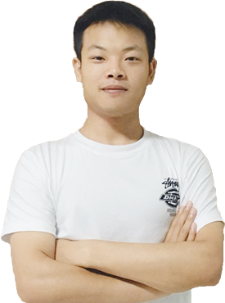
讲师介绍
动脑学院 – Alan老师
系统架构师、技术总监
◆ 曾任职于上海腾讯互动娱乐部
◆ 最高职位技术总监。具备多年大型项目开发经验。技能领域：Android（高级UI,架构师）、java web 开发、nodejs、前端技术等。
◆ 现为动脑学院安卓讲师。
◆ 老师QQ： 3287987589
| android架构师课程

Slide 3
Okhttp框架设计(一)
1、http家族史
2、 okhttp 源码分析
| Android架构师课程
Notes:
3、课题塑造

Slide 4
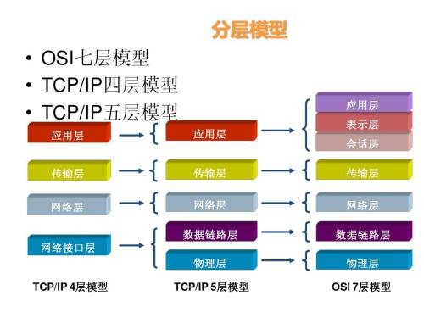
网络分成模型

Slide 5
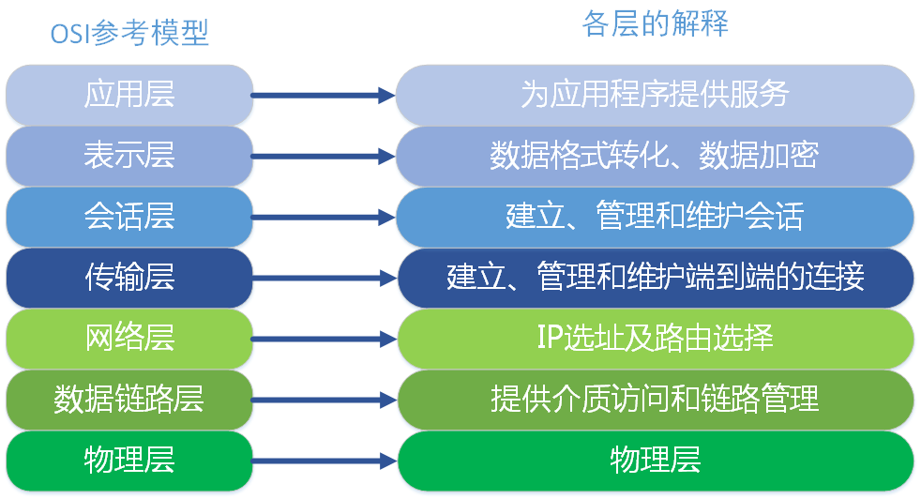
OSI各层解释

Slide 6
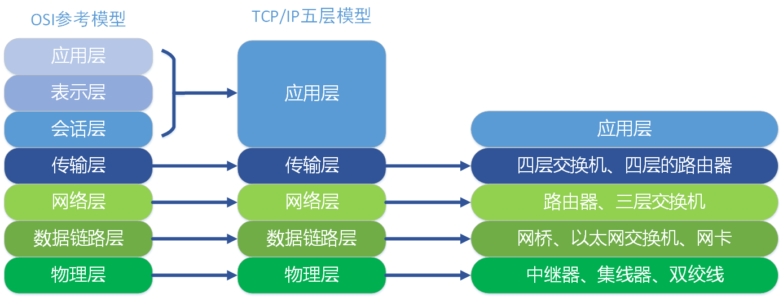
各层对应的设备

Slide 7
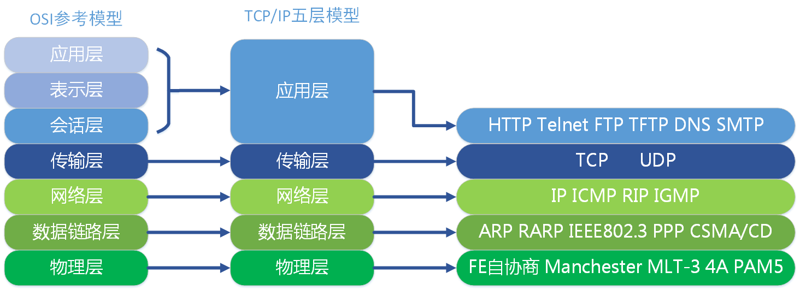
各层对应协议

Slide 8
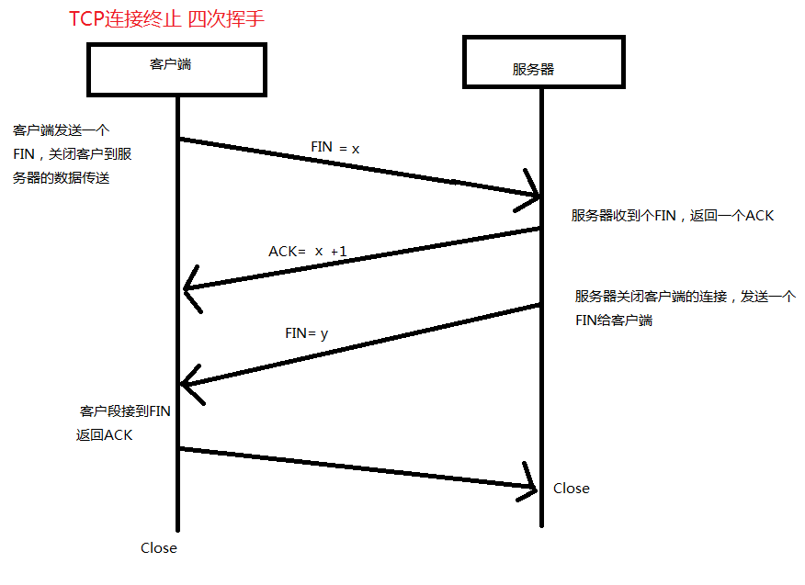
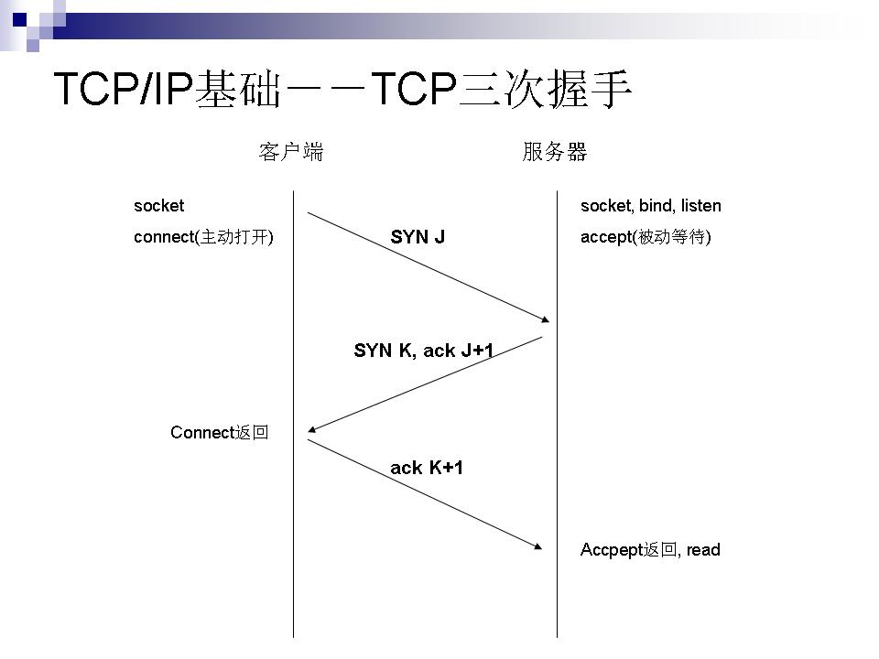
TCP/IP 三次握手

Slide 9
HTTP 1.1
建立在TCP协议之上的”超文本传输协议”(HyperText Transfer Protocol)
0.9 adfkljlksdfuoinxckvkjsfs
1.0
1.1
2.0

Slide 10
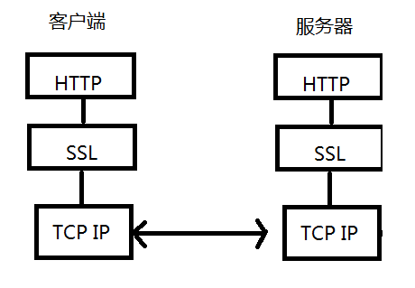
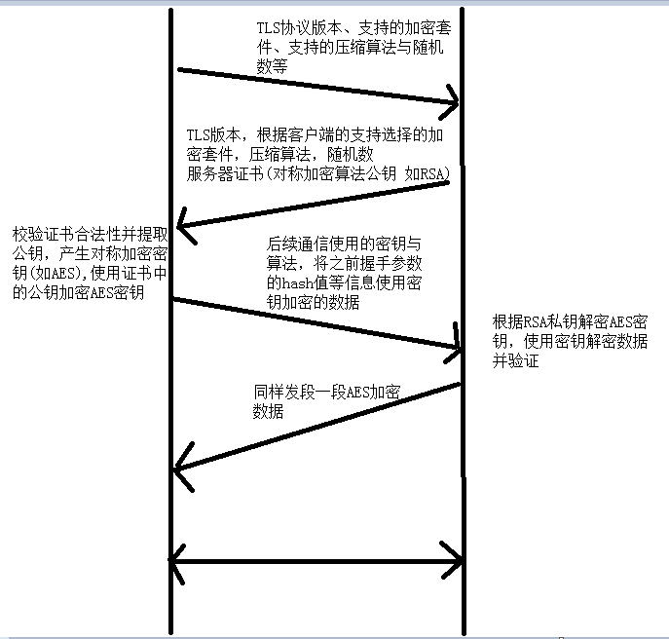
HTTPS
HTTP1.x在传输数据时，所有传输的内容都是明文，无法保证数据的安全性。
网景在1994年创建了HTTPS，HTTPS就是安全版的HTTP
HTTPS在传输数据之前需要进行SSL握手

Slide 11
OkHttp 框架设计（二）
| Android架构师课程
Notes:
3、课题塑造

Slide 12
谢谢观看

